Slide 1


可能性
情境导入
合作探索
自主练习
回顾反思

Slide 2
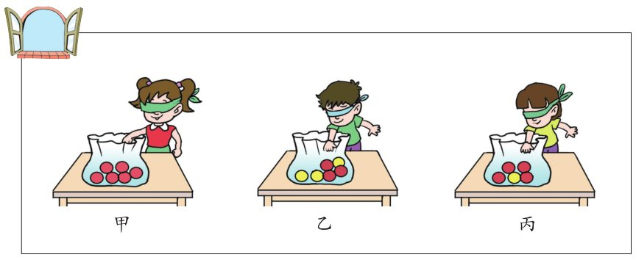
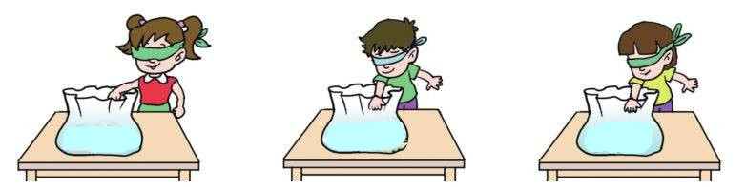

一、情境导入
运动会报名
三个袋子里分别装有一些球，球的颜色有红色、黄色。
你能提出什么数学问题？
从甲袋中任意摸一个球，会是什么颜色？
从乙袋中任意摸一个球，会是什么颜色？
从丙袋中任意摸一个球，会是什么颜色？

Slide 3
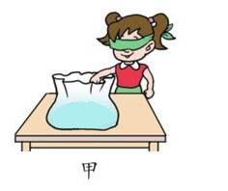
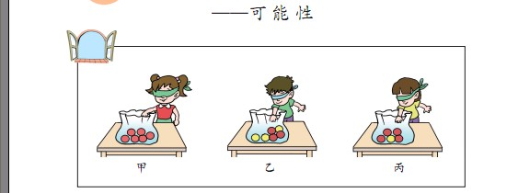

二、合作探索
从甲袋里任意摸一个球，结果会怎样？
活动规则：
1.4人一组，每人摸十次，一次摸一个。
2.每次摸完后放回，摇匀后再摸。
摸到红球的次数
摸到黄球的次数
根据摸球结果，你能猜出甲袋里的球是什么颜色？
摸了40次都是红色，甲袋子里的球应该都是红色的。
甲袋里的球都是红色的，所以摸出来的一定是红色的，不可能是其他颜色。
倒出来看一看。

Slide 4
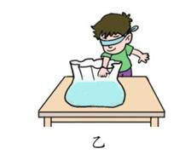
二、合作探索
从乙袋里任意摸一个球，结果会怎样？
摸到红球的次数
摸到黄球的次数
乙袋里有红色，也有黄色，所以摸出来的球可能是红色，也可能是黄色。
我猜乙袋里球的颜色有红色，也有黄色。
根据摸球结果，你能猜出乙袋里的球是什么颜色？
如果再摸一个球可能是什么颜色？
可能是黄色，也可能是红色，摸到什么颜色的球是不确定的。

Slide 5
二、合作探索
丙袋里有4个红球和1个黄球，任意 摸一个，结果会怎样？
把全班摸球结果整理一下：
摸到红球的次数
摸到黄球的次数
一组
二组
三组
合计
摸球的结果怎样？
摸到红球的次数多，摸到黄球的次数少。
有些事件的发生是确定的，有些则是不确定的。不确定事件发生的可能性是有大小的。
由此你可以得出一个什么结论？
摸到红球的可能性大，摸到黄球的可能性小。可能性是有大小的。

Slide 6
三、自主练习
1.下面的事件哪些是确定的？哪些是不确定的？
（1）地球绕着太阳转。
确定
（2）明天会下雨。
不确定
（3）把一个铁块放入水中，铁块沉底。
确定
（4）早晨太阳从东边出来。
确定

Slide 7
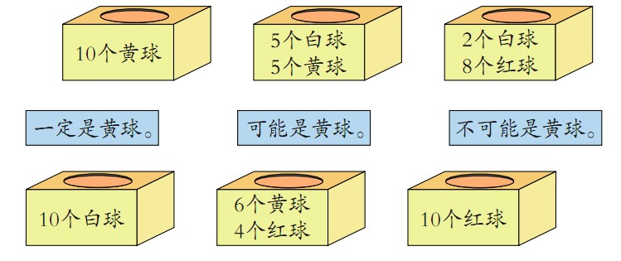
三、自主练习
2. 连一连。从下面6个盒子中分别摸出1个球，会有怎样的结果？

Slide 8
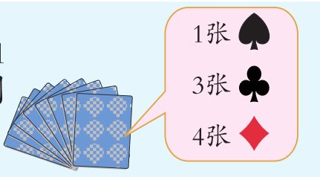
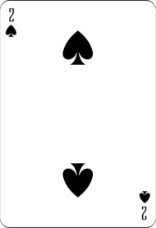
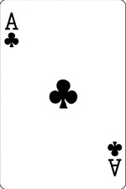
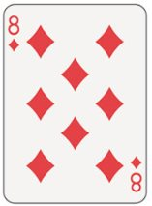
三、自主练习
3. 从8张扑克牌中任意抽出1张，可能抽到哪种扑克牌？抽到哪种扑克牌的可能性最大？
可能抽到
抽到
扑克牌的可能性最大。

Slide 9
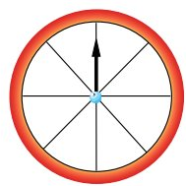
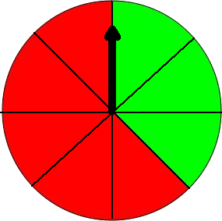
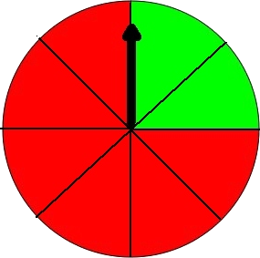
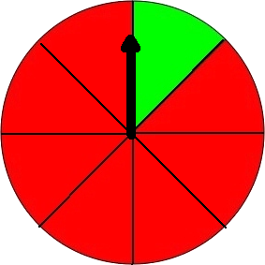
三、自主练习
4. 给左边的转盘涂上红、绿两种颜色。要使指针停在红色区域的可能性比绿色大，可以怎样涂？

Slide 10
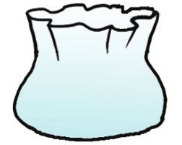



三、自主练习
5. 画一画。

Slide 11


